Slide 1
КВИЗ- Африка,Сјеверна Африка
Данијела Лолић
ЈУ ОШ „ Петар Кочић“, Кола
Бања Лука

Slide 2
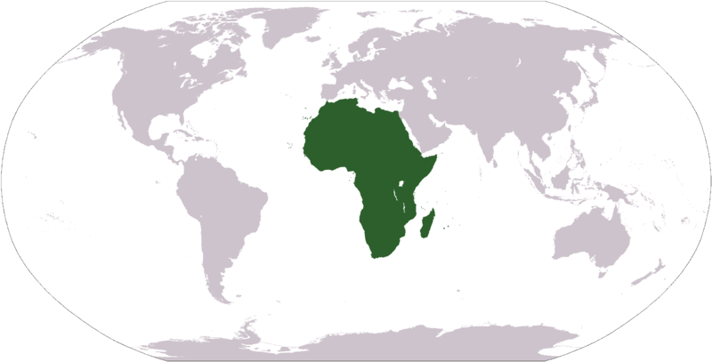
1. питање
Које мјесто заузима Африка према величини?
Пето
Друго
Треће

Slide 3
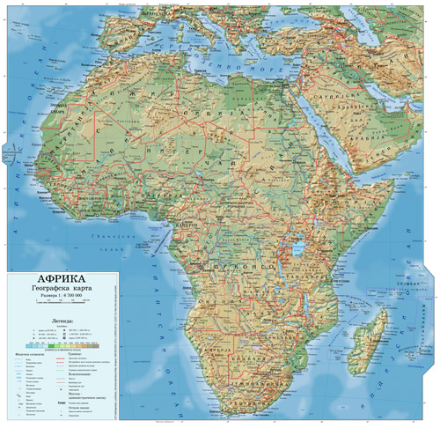
2. питање
Граница Африке на истоку је?
Атлански океан
Црвено море и Индијски океан
Средоземно море

Slide 4
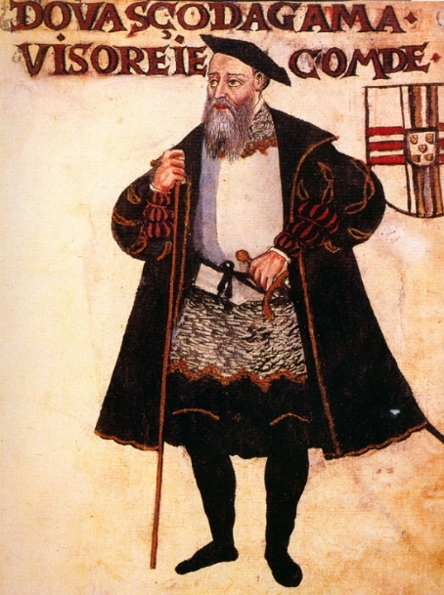
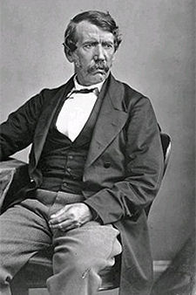
3. питање
Како се зову два најзначајнија истраживача Африке?
Кристофор Колумбо и Бартоломео Дијаз
Дејвид Ливингстон и Васко де Гама
Америко Веспучи и Џемс Кук

Slide 5
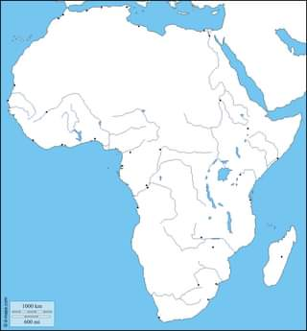
4. питање
У нијему карту Африке унеси сљедеће географске појмове:
Средоземно море, Гибралтарски мореуз,Атлантски океан, Индијски океан, Сахара, Кепске планине, Драконске планине, Атлас,ријеке Нигер,Нил,Конго, Замбези, Лимпопо, острво Мадагаскар, Сомалијско полуострво, Викторијно језеро.
Гибралтарски мореуз
Средоземно море
Атлас
Сахара ра
Нил
Нигер
Сомалијско полуострво
Викторијино језеро
Атлански океан
Конго
Индијски океан
Замбези
Мадагаскар
Лимпопо
Драконске планине
Кепске планине

Slide 6
5. питање
Африку можемо подијелити на двије просторне цјелине и то су:
Ниска Африка
Висока Африка
Висока и ниска Африка
Сјеверна и јужна африка
Источна и западна Африка

Slide 7
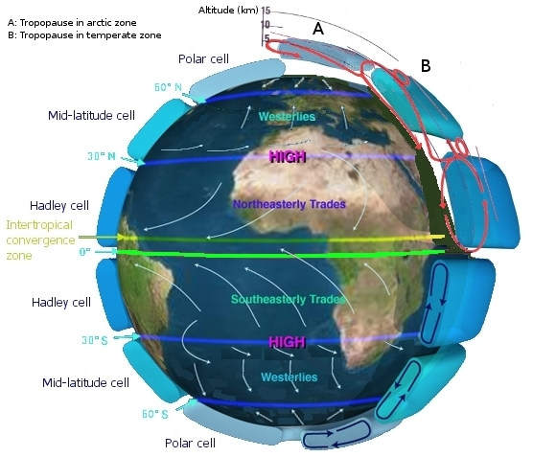
6. питање
Који вјетрови утичу на климу Африке?
Пасати и Антипасати
Монсуни и Тајфуни

Slide 8
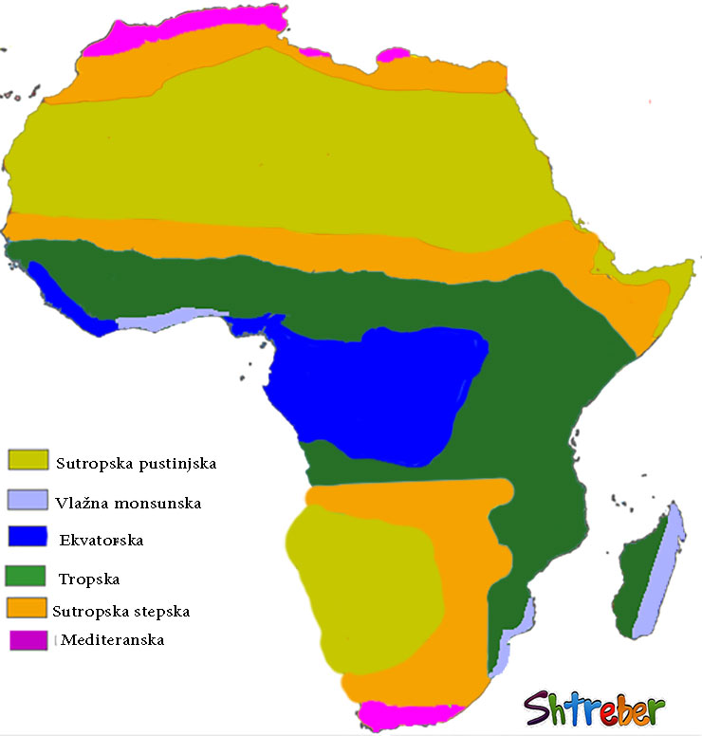
7. питање
Наброј све типове климе у Африци?
Екваторијална клима
Влажна тропска клима
Пустињска клима
Средоземна клима

Slide 9
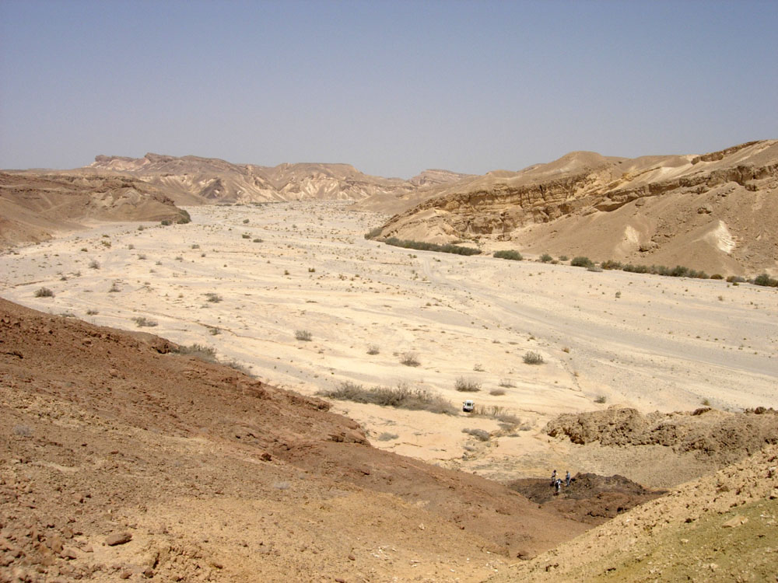
8. питање
Вади су?
Врста пустиње
Сува ријечна корита
Врста земљишта

Slide 10
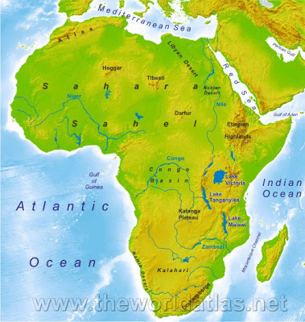
9. питање
Разврстај највеће ријеке Африке по сливовима ?
Атлански слив
Конго,Нигер и Орање
Индијски слив
Замбези и Лимпопо
Средоземни слив
Нил и неколико кратких токова са Атласа

Slide 11
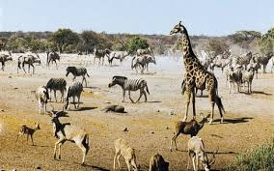
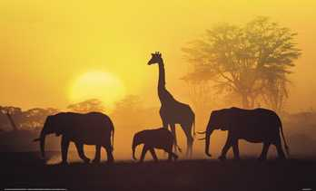
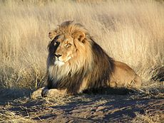
10. питање
Које животиње живе у афричким саванама?
слонови,жирафе, газеле, лавови,гепарди
Мајмуни ,змије и разне врсте птица
Инсекти, птице,тигрови

Slide 12
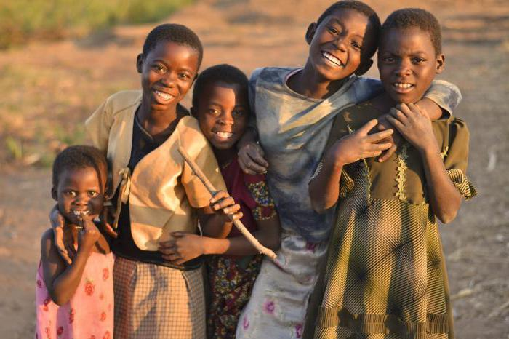
11. питање
У Африци живи 1.250.000.000 становника?
Тачно
Нетачно

Slide 13
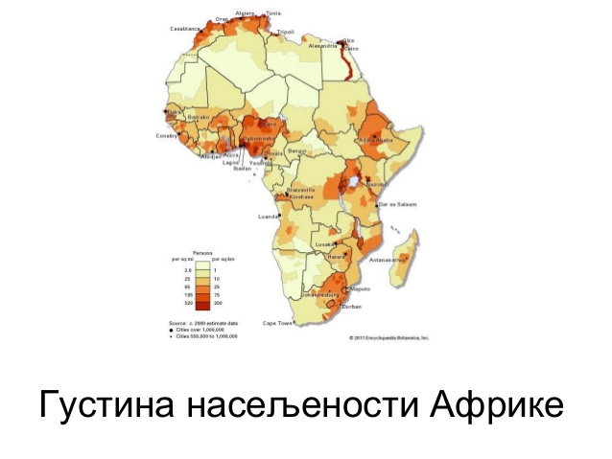
12. питање
Просјечна густина насељености у Африци је:
41 ст/км²
23 ст/км²
52 ст/км²

Slide 14
13. питање
Ако је тврдња тачна заокружи Т а ако је нетачна заокружи Н ?
У сјеверној Африци живе Бербери.
Т
Н
Степен образовања међу афричким
становништвом је висок.
Т
Н
Природни прираштај у Африци је висок.
Т
Н
Највише афричког становништва живи у градовима.
Т
Н

Slide 15
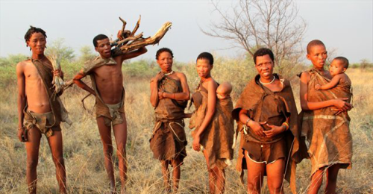
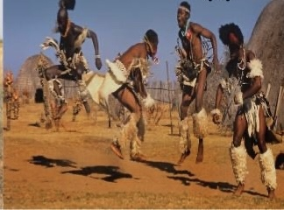
14. питање
Које становништво негроидне расе се сматра старосједиоцима Африке?
Бушмани, Хотентоти,Пигмеји
Египћани , Копти
Бербери, Туарези

Slide 16
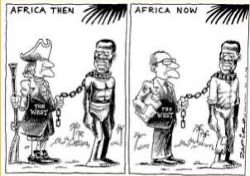
15. питање
Колонијализам је?
Наметање власти над зависном територијом
са циљем искориштавања
Стицање независности
Привредна и економска зависност

Slide 17
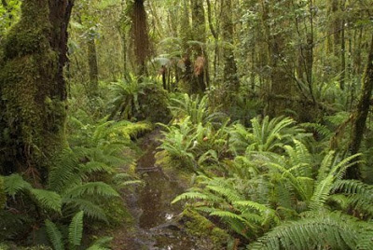
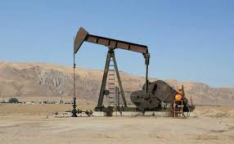
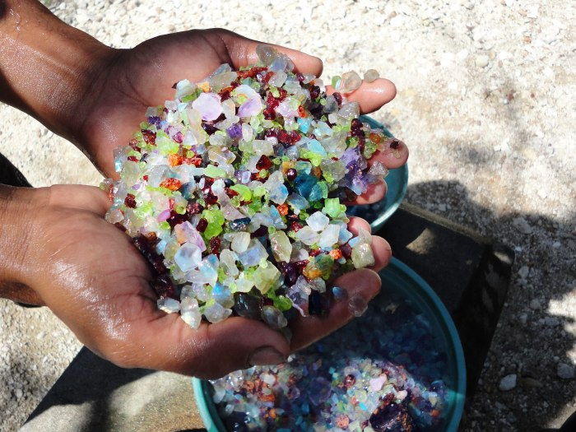
16. питање
Наведи највећа природна богатства Африке?
Тропске шуме
Нафта и гас
Рудно богатство

Slide 18
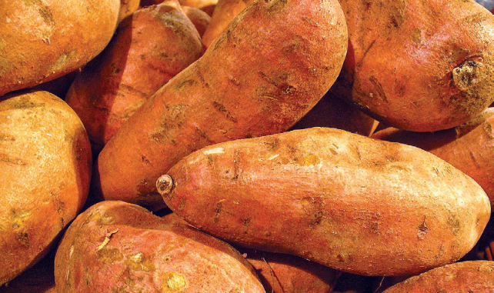
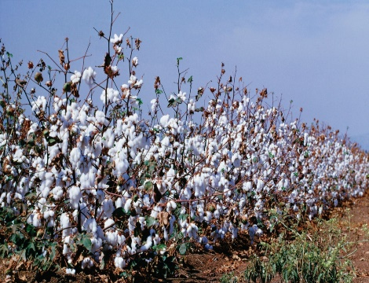
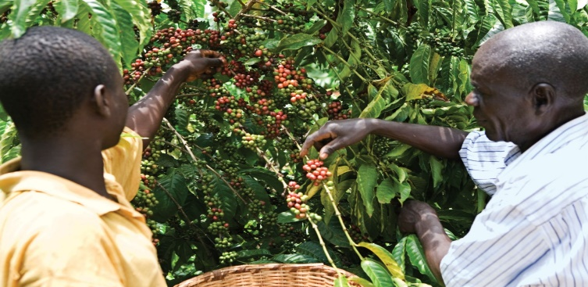
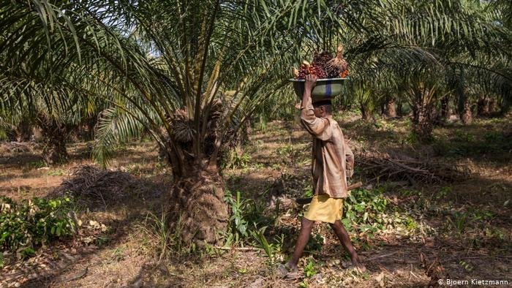
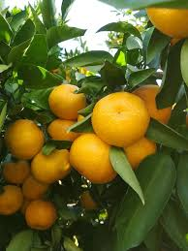
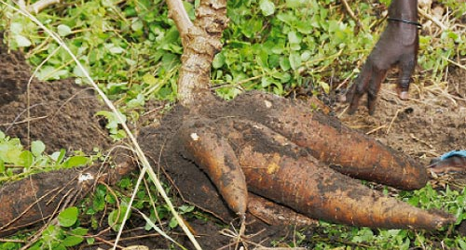
17. питање
Препознај сљедеће културе које се узгајају у Африци?
Батата
Памук
Кафа
Уљана палма
Агруми
Маниока

Slide 19
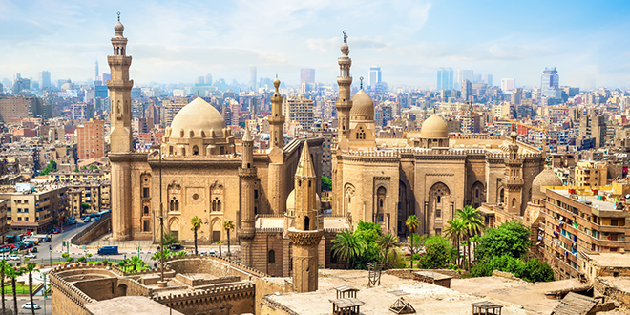
18. питање
Највећи град Сјеверне Африке је ?
Тунис
Александрија
Каиро

Slide 20
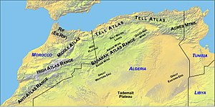
19. питање
Које државе Сјеверне Африке зовемо заједничким именом „земље Магреба“?
Египат, Либија
Мароко, Алжир и Тунис
Западна Сахара, Мауританија и Судан

Slide 21
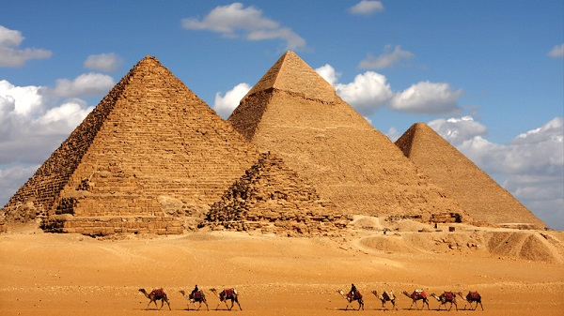
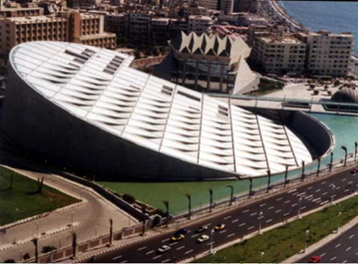
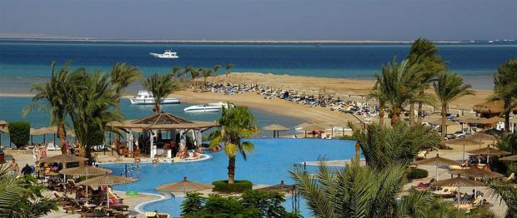
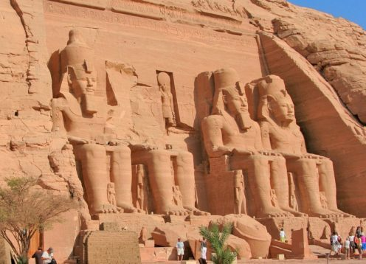
20. питање
Препознај и именуј сљедеће туристичке објекте Сјеверне Африке?
Гиза, Египат
Александрија
Долина Краљева, Египат
Хургада, Египат

Slide 22
Домаћа задаћа:
Да се одморите и уживате у зимском распусту!

